Slide 1
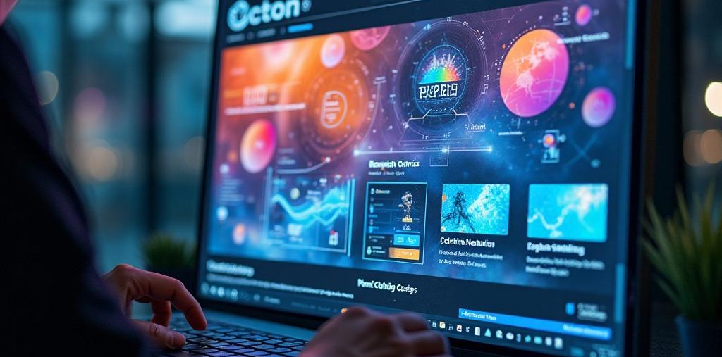
Project Situs Web Kelompok 6(Sund Resto) -Sultan -Rezky -Munanzah -Rizki M
Membahas elemen penting dalam desain dan pengalaman pengguna.

Slide 2
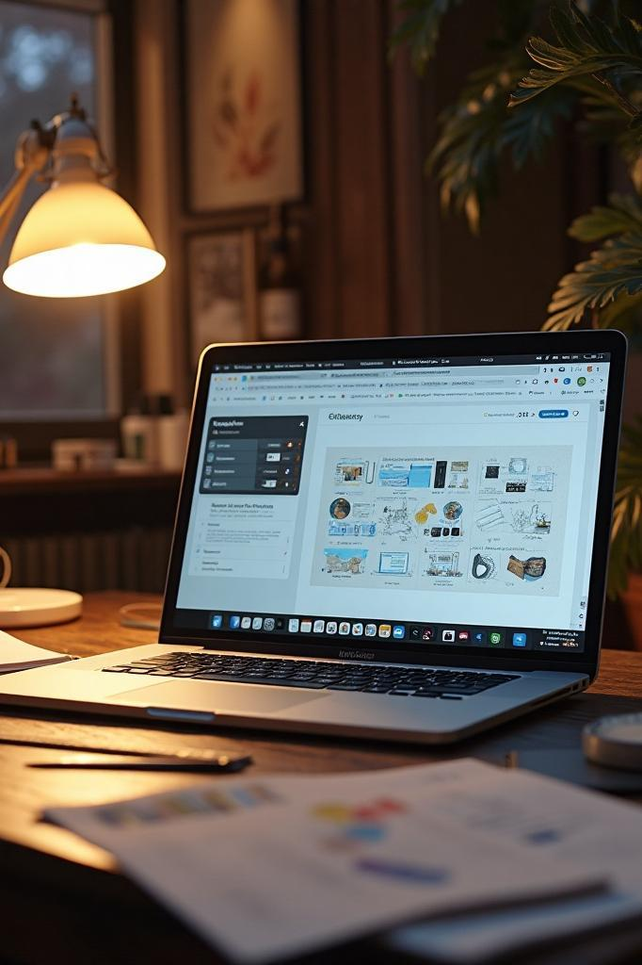
Pendahuluan
Dalam presentasi ini, kita akan membahas mengenai web yang telah kami buat yaitu sund resto kata sund di ambil dari sultan and friend, untuk fungsi dari web ini sendiri yaitu memesan makanan secara instan tanpa ribet!! Kita akan membahas aspek-aspek penting dari tampilan situs web, termasuk desain layout dan pengalaman pengguna. Yang di buat oleh kelompok 6 kelas X-TJKT.

Slide 3
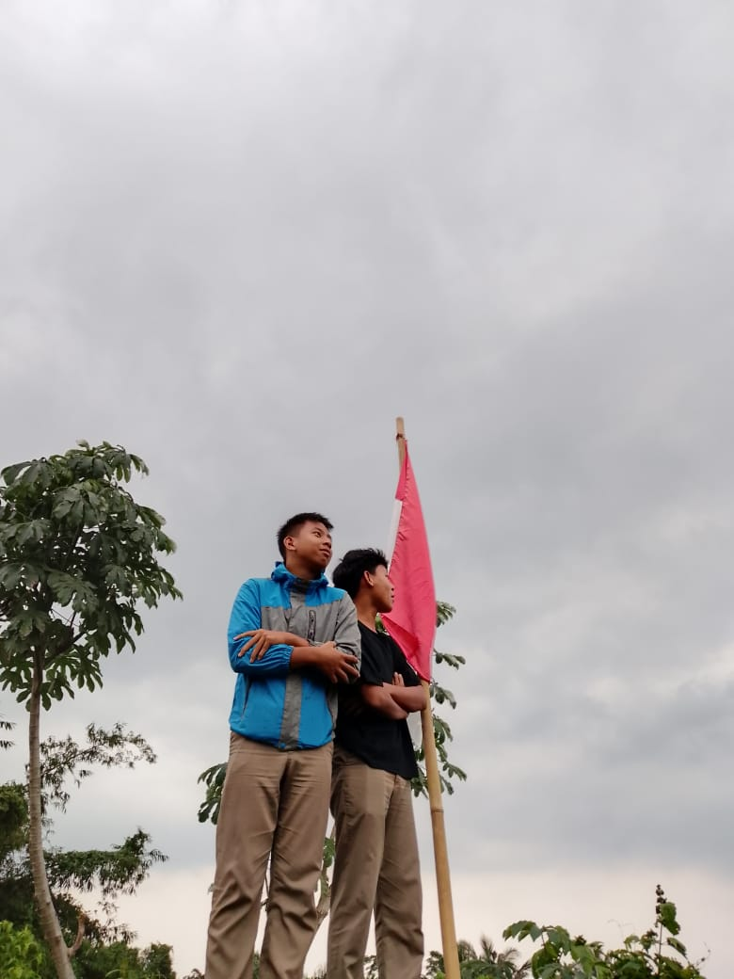
Tujuan
Menyediakan layanan pemesanan makanan secara online yang praktis dan cepat.
Mempermudah pelanggan dalam memilih menu dan melakukan transaksi dari rumah.
Mendukung digitalisasi UMKM kuliner lokal agar lebih dikenal luas.
Meningkatkan kepuasan pelanggan dengan layanan yang responsif dan terorganisir.
Menjadi platform pemesanan makanan terpercaya dengan tampilan ramah pengguna.

Slide 4
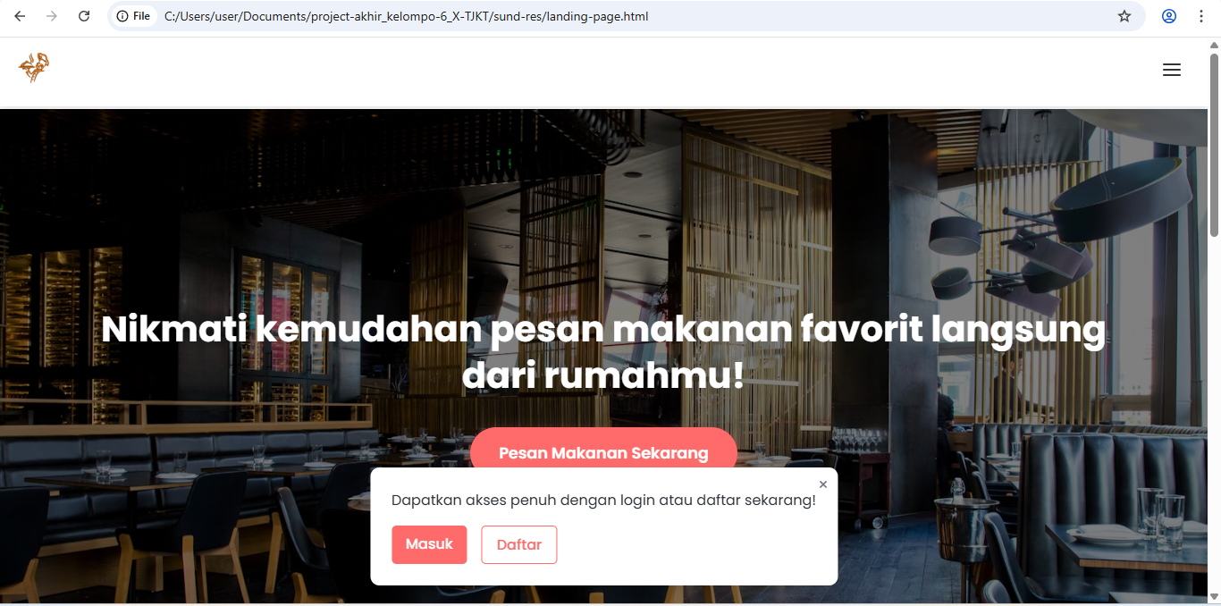
01
Landing Page

Slide 5

Logo Restoran
Untuk logo sendiri kami buat sederhana melambangkan seorang koki yang inging menghidangkan
Masakannya.

Slide 6

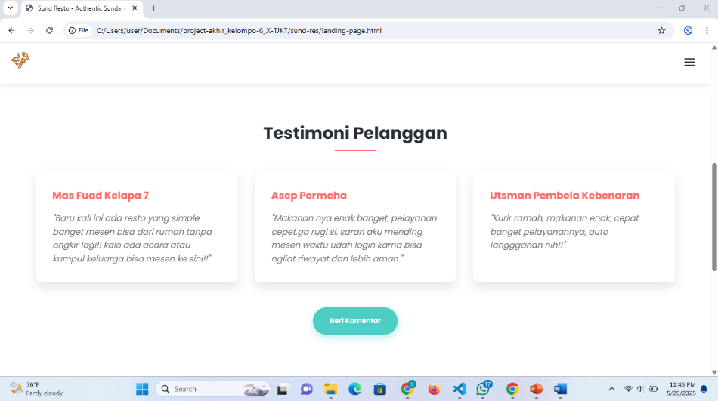
Landing Page
Di landing page ini tersedia opsi untuk login atau register bagi yang belum memiliki akun, dan opsi untuk lansung pesan tanpa login, lalu jika kalian scrool ke bawah ada 3 top comment yang kamu juga bisa coment.

Slide 7
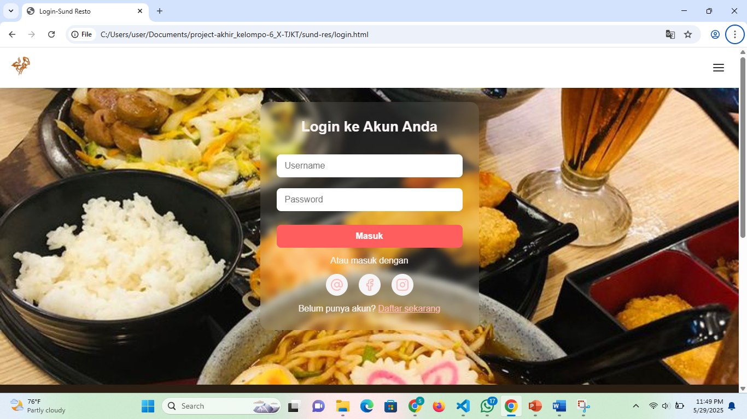
02
Login/Register

Slide 8
Login Page
Di login page ini sederhana hanya ada pilihan untuk mengisi input username dan password

Slide 9
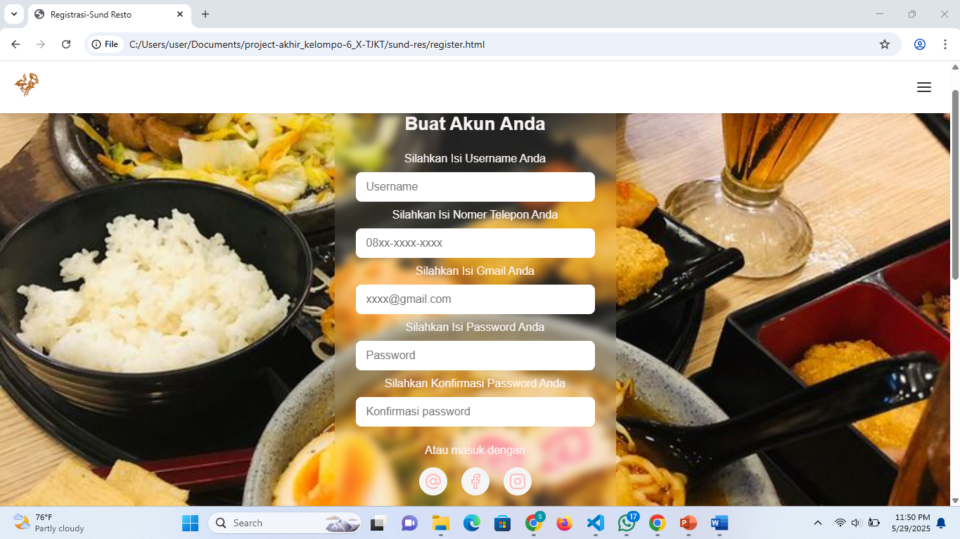
Register Page
Di register page ini calon pengguna di arahkan untuk mengisi input username, No. telepon, gmail (harus ada domain @gmail.com), password & konfirmasi password harus sama.

Slide 10
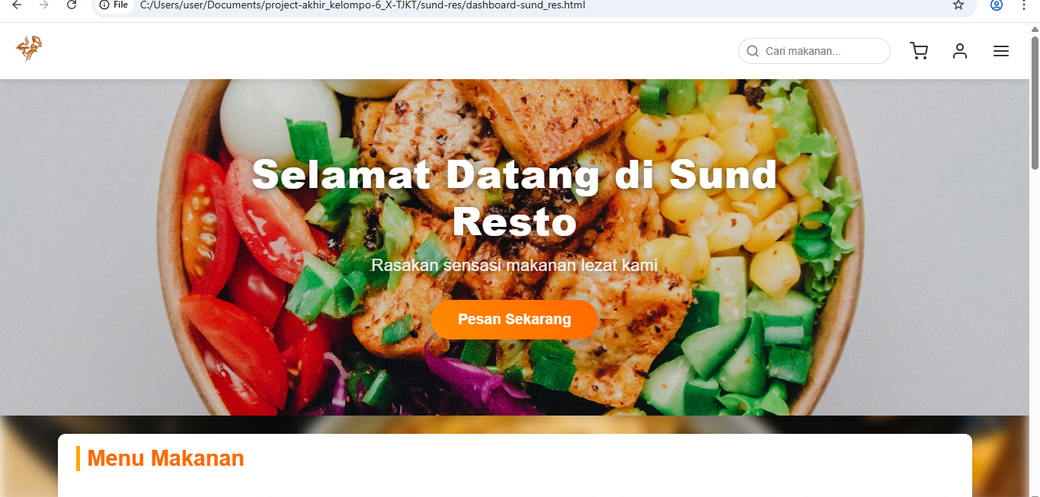
03
Dashboard

Slide 11
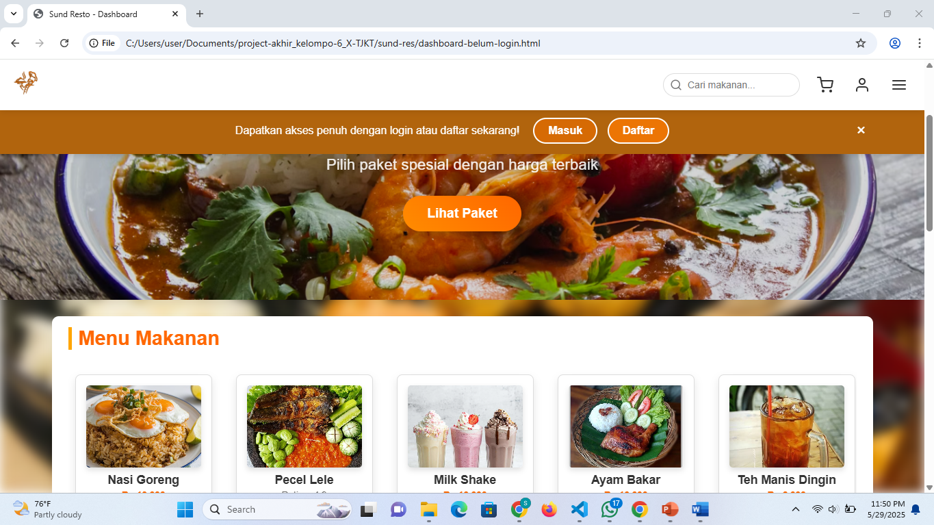
Dashboard sebelum login
Jika pada landing page kalian meng klik “Pesan Sekarang” maka kalian akan di alihkan ke dashboard sebelum login, untuk fitur ada nav bar yang di isi sund resto jika kalian ingin ke dashboard lalu ada ikon profil yang jika di klik akan menuju profil.

Slide 12
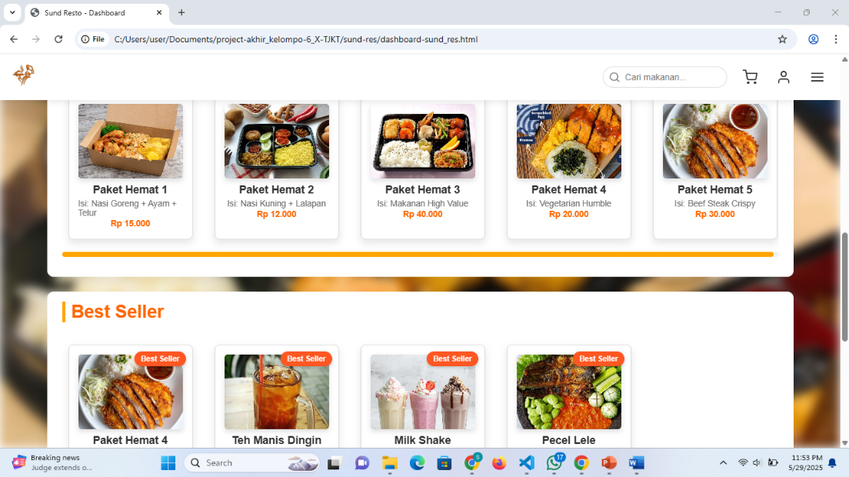
Dashboard sesudah login
Dashboard ini berbeda dengan sebelum login, lebih banyak fitur di dapat setelah login tentunya saat belum login banyak fitur yang belum terbuka.

Slide 13
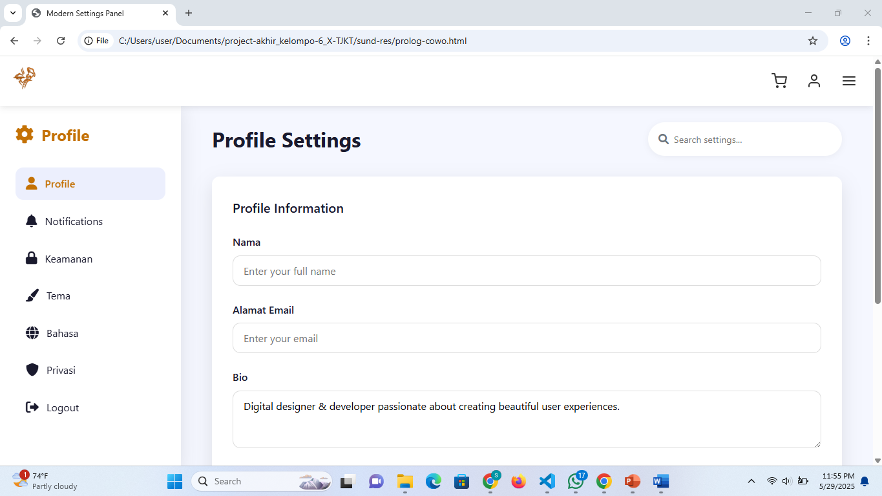
04
Profile

Slide 14
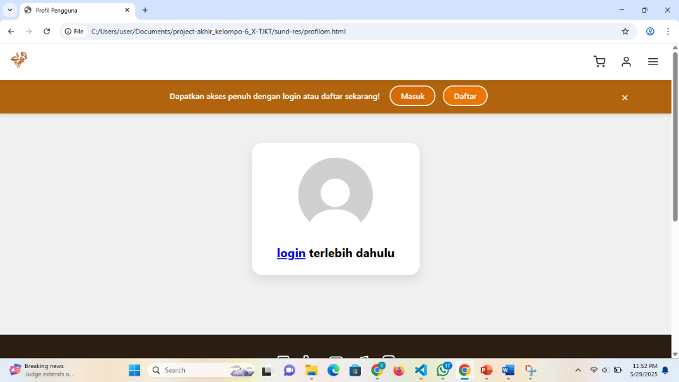
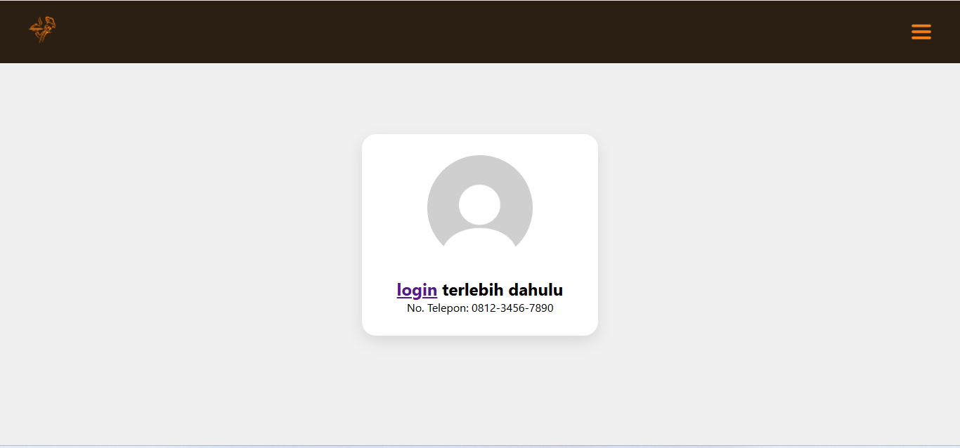
Profile sebelum login
Di dalam profil akan ada poto profil, notifikasi diskon, history belanja. Untuk profil sesudah login belum di buat.

Slide 15
Profile page
Di dalam profil akan ada poto profil, notifikasi diskon, cara pemesanan, akan menambah fitur log-out.

Slide 16
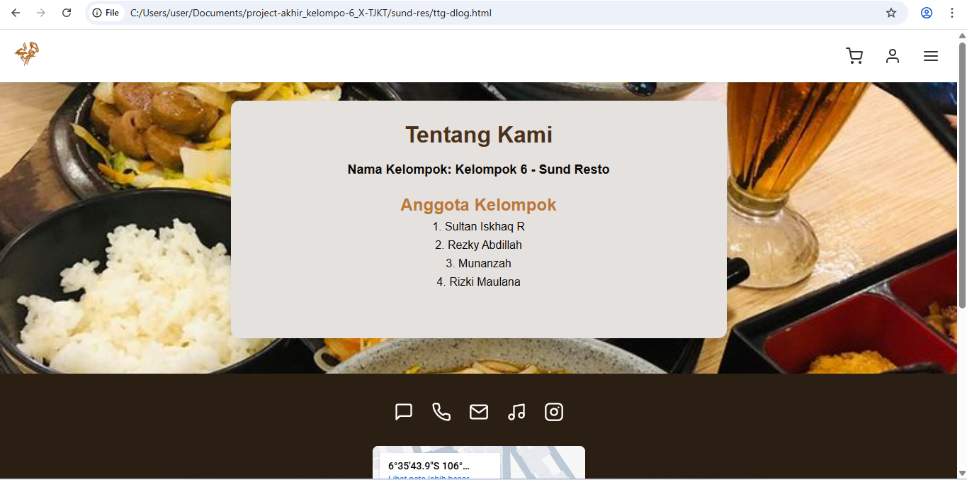
05
Tentang kami

Slide 17
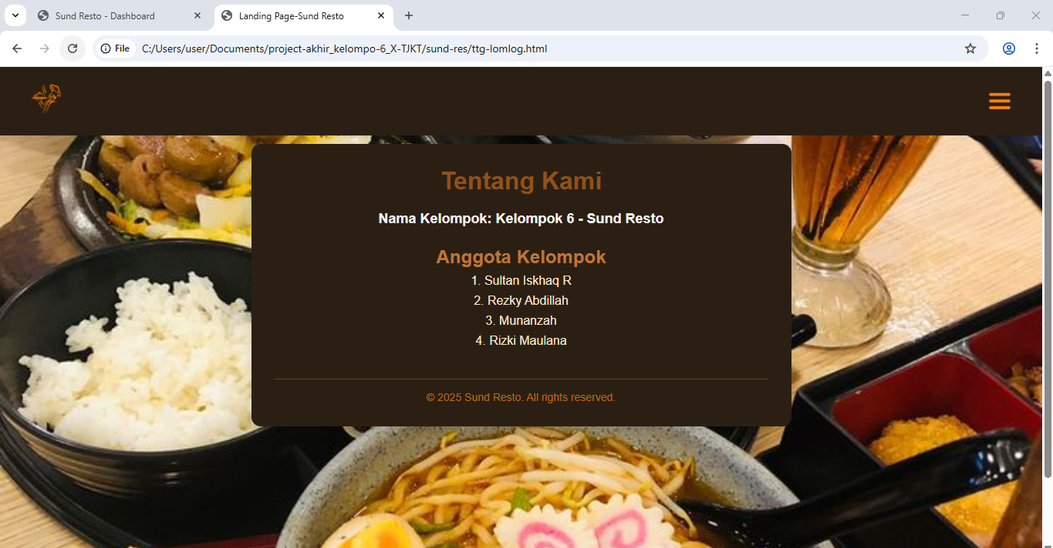
Page tentang kami yang ada di burger menu, dapat di akses sebelum atau sesudah login

Slide 18
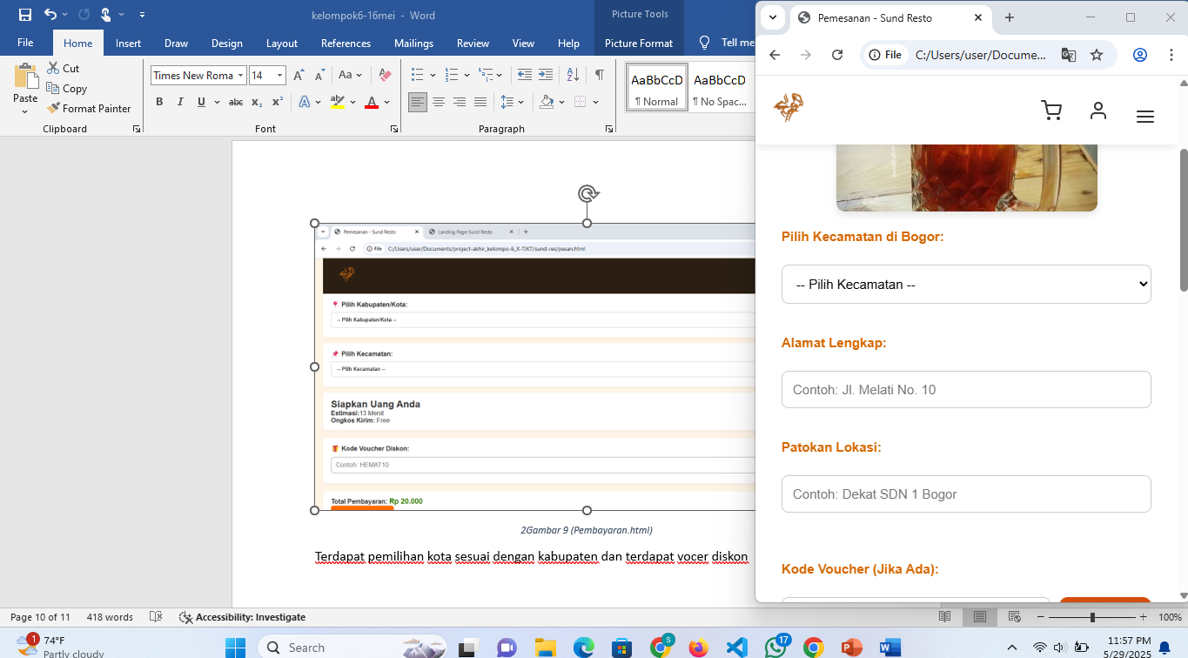
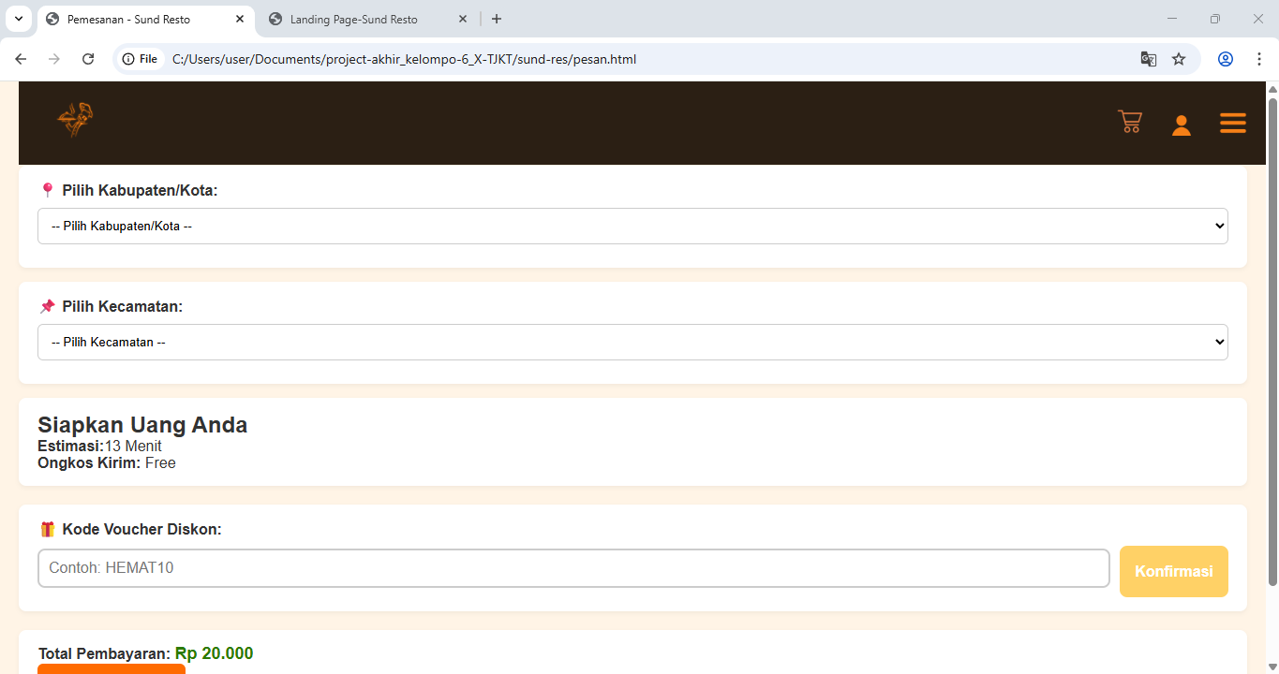
06
Pembayaran

Slide 19

Terdapat pemilihan kota sesuai dengan kabupaten dan terdapat vocer diskon serta pengambilan data localstorage dan opsi ewallet

Slide 20
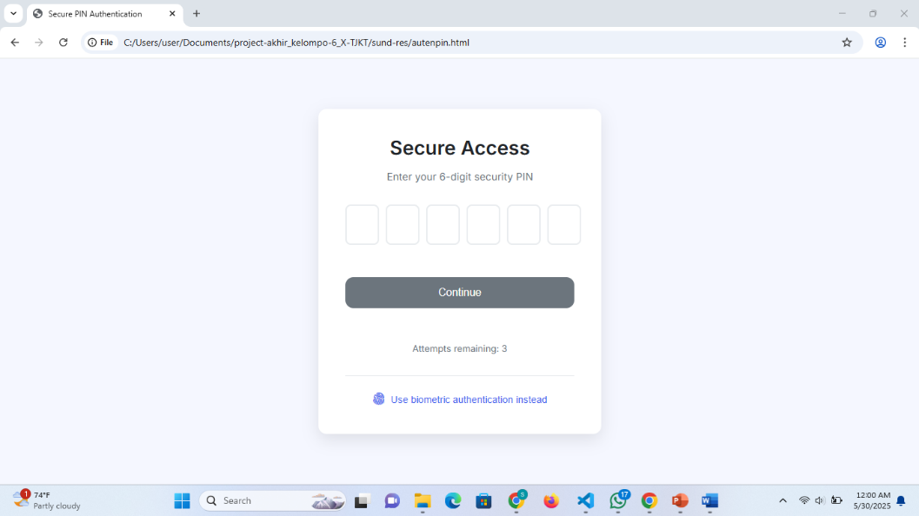
Autentic page: Berisi input untuk memasukan pin terbatas

Slide 21
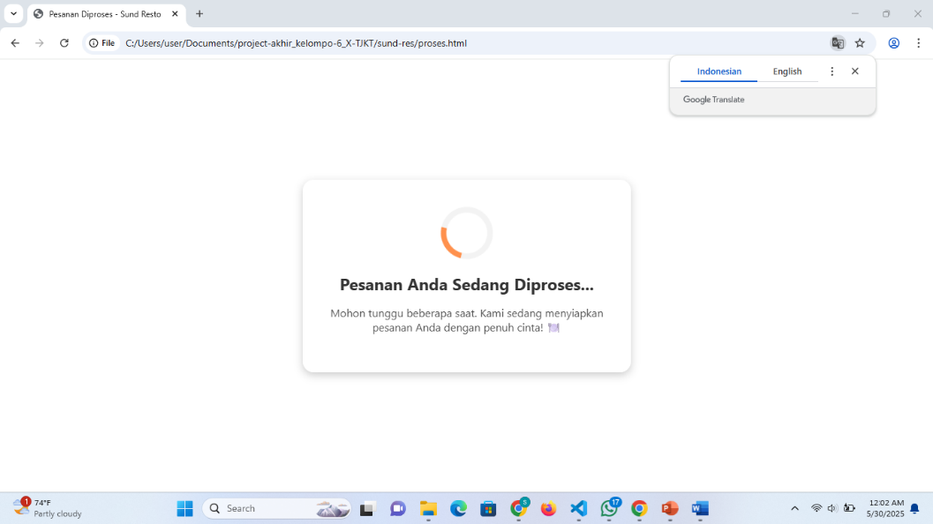
Proses page: Page yang akan otomatis ke page berhasil dalam kurun waktu 5 dtk

Slide 22
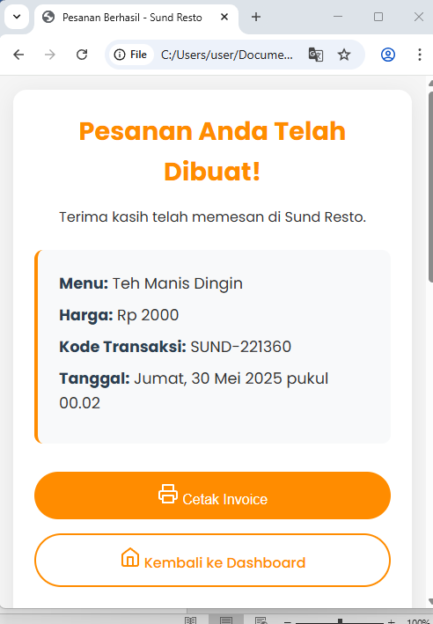
Berhasil page: Page ini mengambil data dari page sebelumnya dan terdapat fitur print serta rating

Slide 23
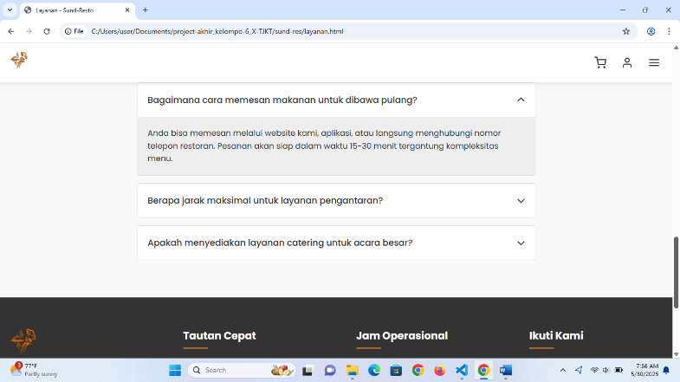
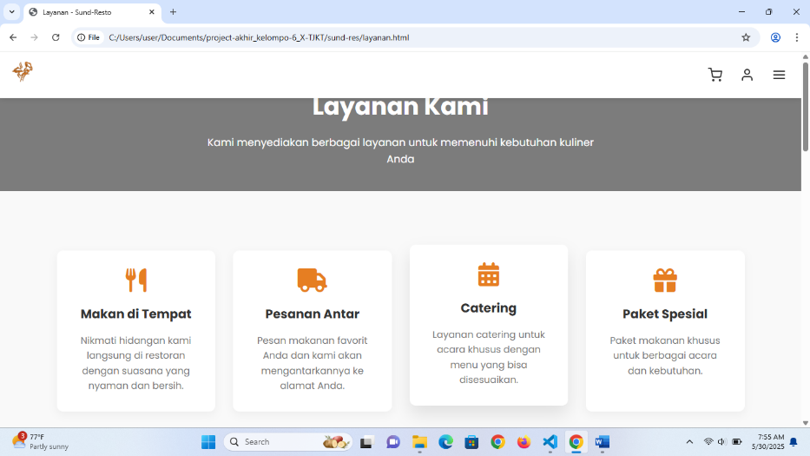
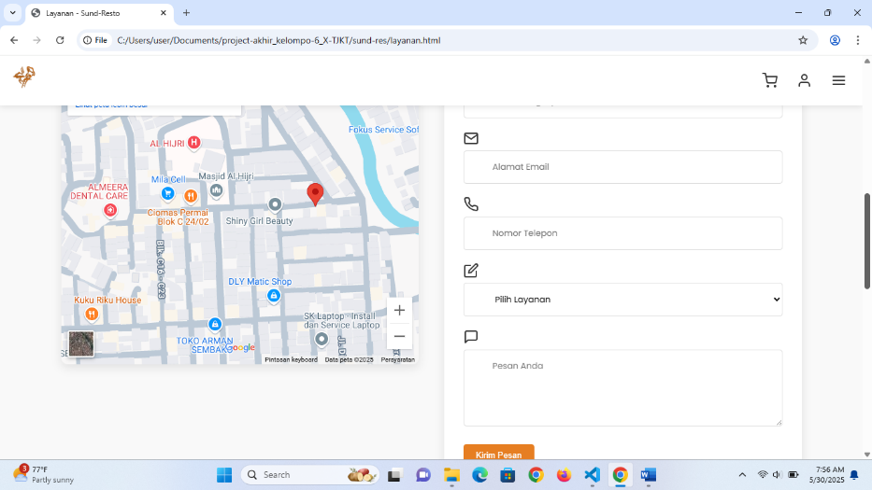
Layanan page: Page ini berisi layanan customer service dengan fitur yang lengkap

Slide 24
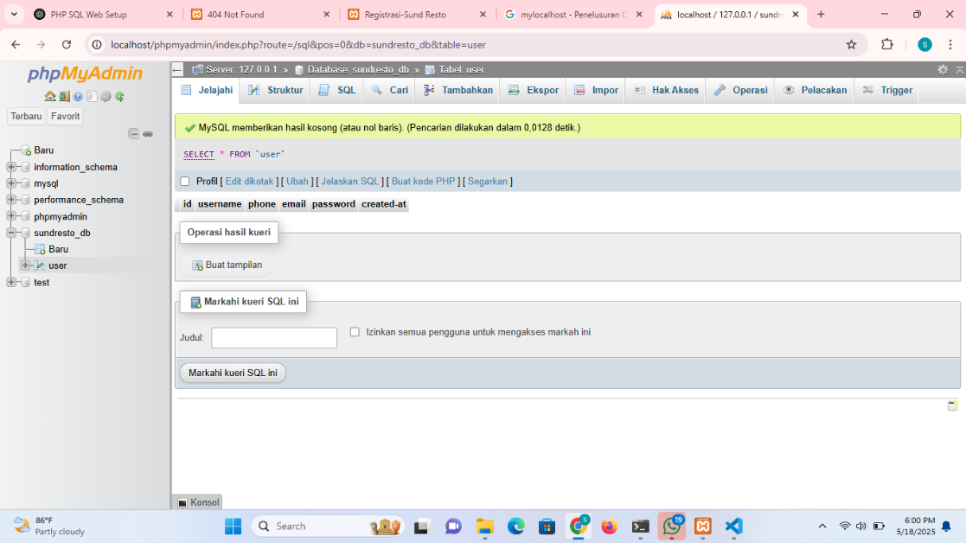
BUKTI KAMI BELAJAR PHP MYSQL NAMUN MINIM PENGETAHUN JADI TIDAK TERDAPAT DI PROJECT (MENCOBA MEMBUAT DATABASE USER)

Slide 25
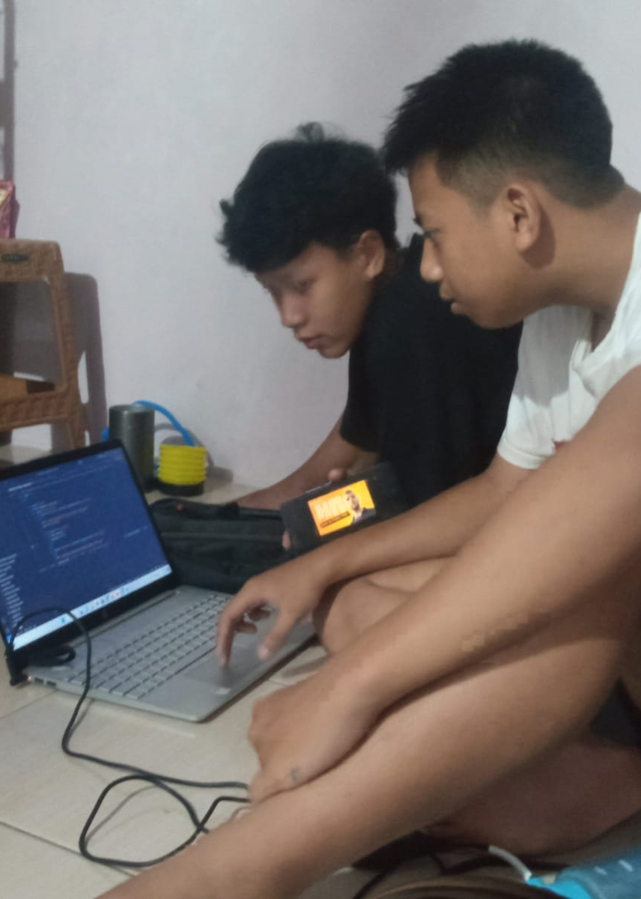
Kesimpulan
Sund Resto hadir sebagai solusi modern dalam dunia kuliner dengan menyediakan platform pemesanan makanan secara online yang cepat, mudah, dan efisien. Melalui tampilan yang ramah pengguna dan fitur-fitur fungsional, Sund Resto tidak hanya mempermudah pelanggan dalam bertransaksi, tetapi juga membantu pelaku usaha kuliner lokal memperluas jangkauan pasar mereka secara digital.

Slide 26
Thank you!
+91 620 421 838
Do you have any questions?

